Slide 1
INFORME DE ACTIVIDADES 2018

Slide 2
ENERO

Slide 3
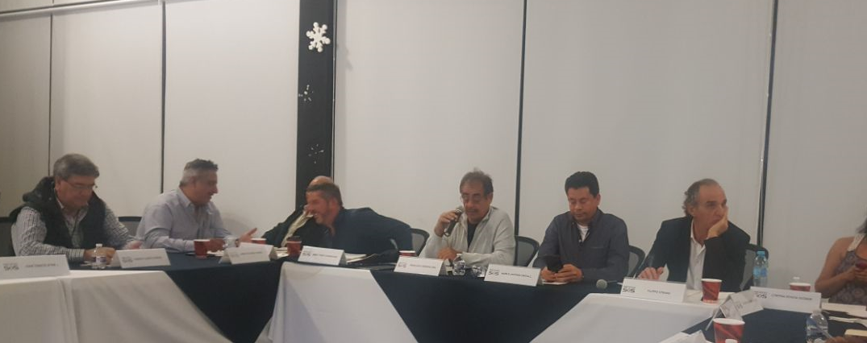
Se participó en la Reunión de la Mesa de Seguridad y Justicia de Cancún e Isla Mujeres.
Reunión con Oscar Cadena para tratar el tema del Autotransporte Federal.
Reunión-Comida con Eduardo Mariscal para tratar el tema de las Mesas de Hospitalidad.

Slide 4
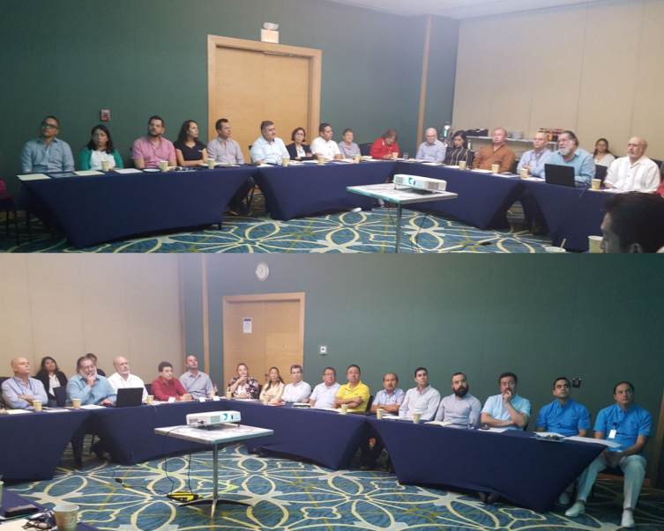
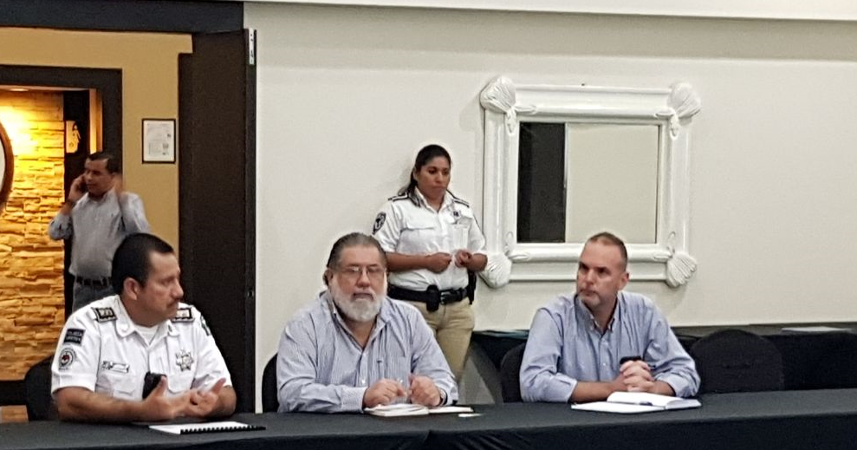
Asamblea General Ordinaria Asociados AMAV.
Reunión de interacción con la Policía Turística.

Slide 5
FEBRERO

Slide 6
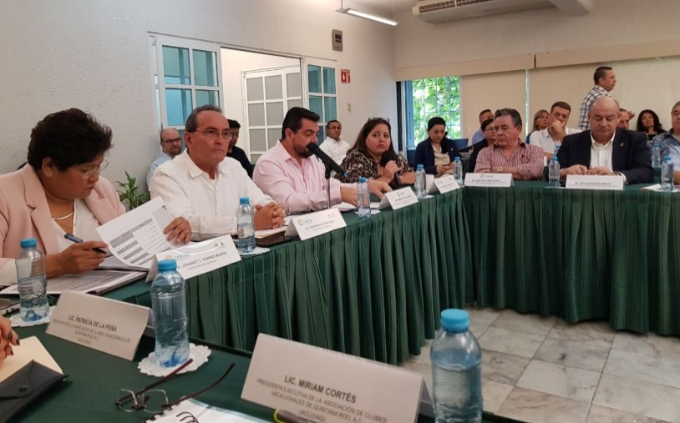
Se participó en la Reunión de transparencia al Impuesto del Hospedaje, sala de juntas de la AHC&PM.
Se llevó a cabo la reunión de Planeación Estratégica MUSA en la sala de juntas de la AHC&PM.

Slide 7
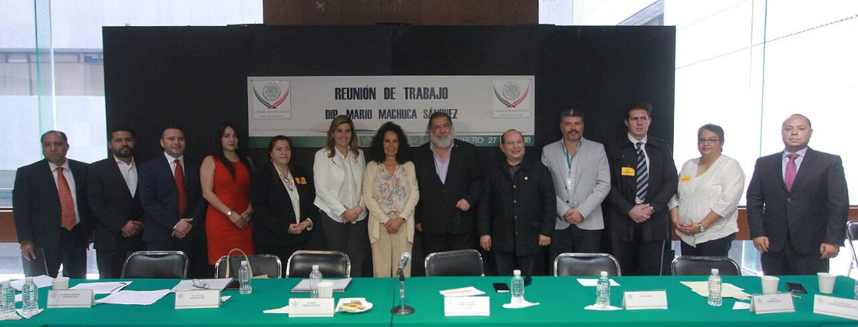
Presentación en el programa de Oscar Cadena el Panel de Movilidad con la participación de AMAV, ADO, ULTRAMAR, AUTOCAR, entre otros.
Reunión de Trabajo con el Diputado Federal Mario Machuca para presentar la propuesta de Iniciativa de Ley Federal de Transporte Turístico / Cámara de Diputados Ciudad de México.
Reunión de trabajo con los Destinos de Playa AMAV para Formar una AMAV DE DESTINOS DE PLAYA. / Hotel Presidente Intercontinental de la Cd. de Mexico.

Slide 8
MARZO

Slide 9
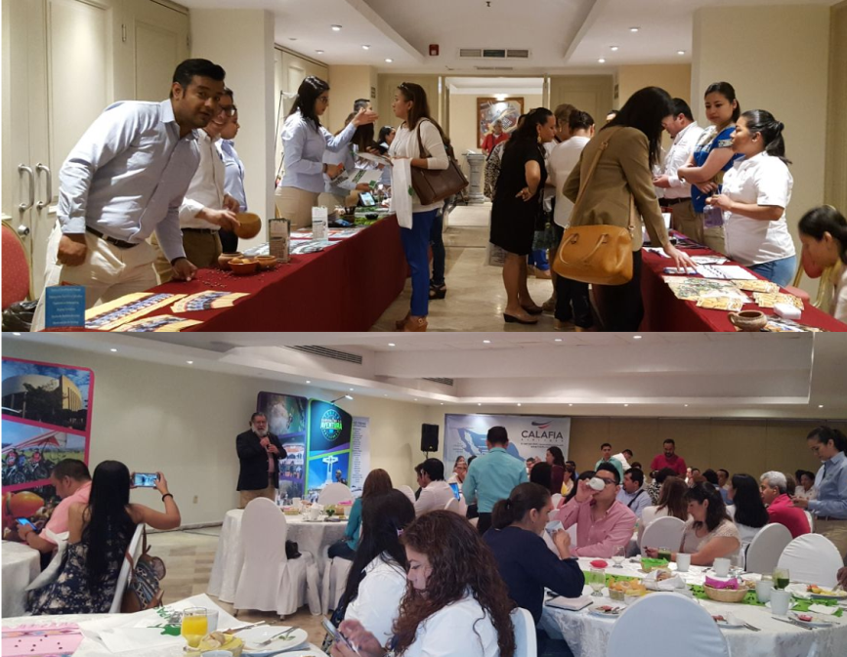
Se participó en el Desayuno ofrecido por CHIAPAS “Conectando la Ruta Maya” / Hotel Krystal Cancún.
Reunión con Jurídico de las Agencias de Viajes para el tema de las Mesas de Hospitalidad.
Participación en la Mesa de Trabajo de la Comisión Especializada de SINTRA Tema: Movilidad y Transporte.

Slide 10
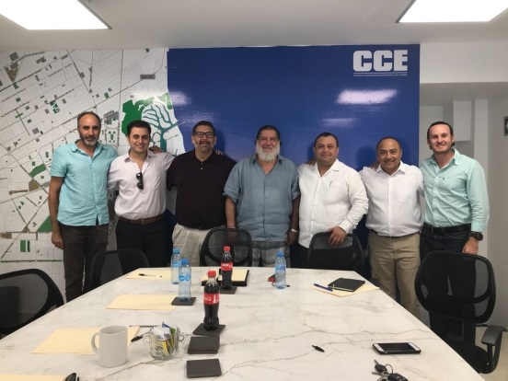
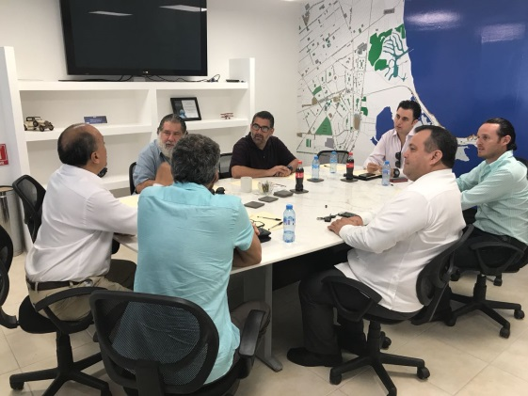
Participación en la primera reunión de Trabajo de la Comisión de Imagen Urbana de Cancún / Oficinas del CCE.

Slide 11
ABRIL

Slide 12
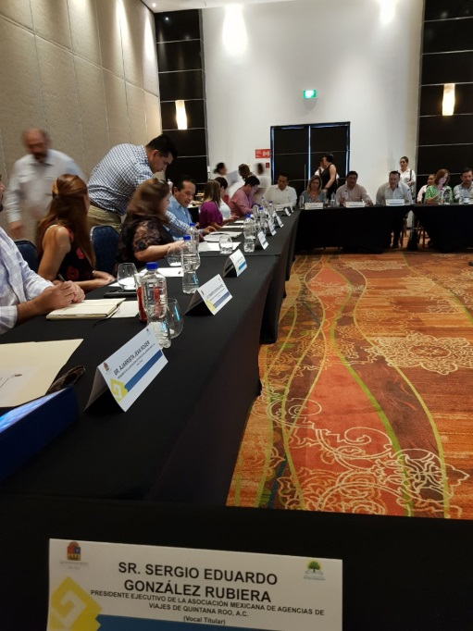
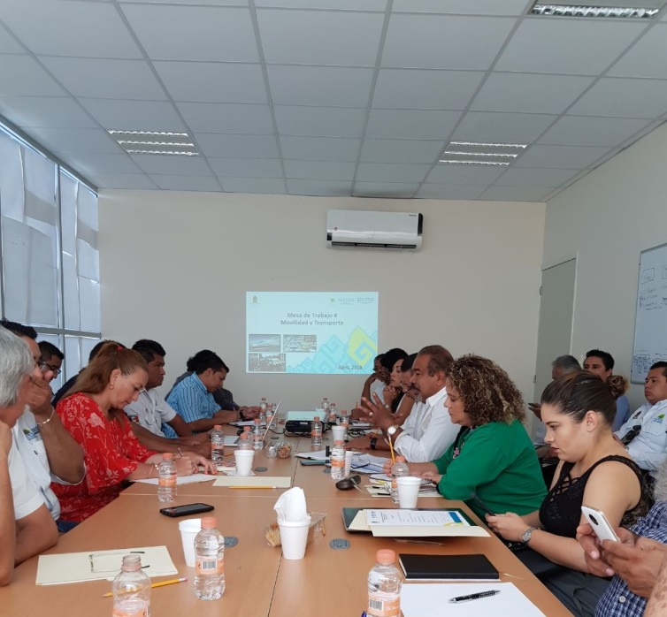
Participación en la 1ra. Junta Directiva del Consejo de Promoción Turística de Quintana Roo.
Participación en la Segunda Reunión de la Comisión Especializada de SINTRA. Tema: Movilidad y Transporte.

Slide 13
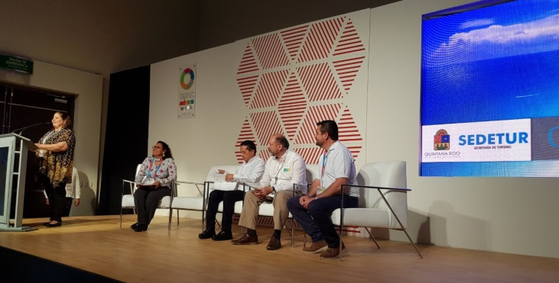
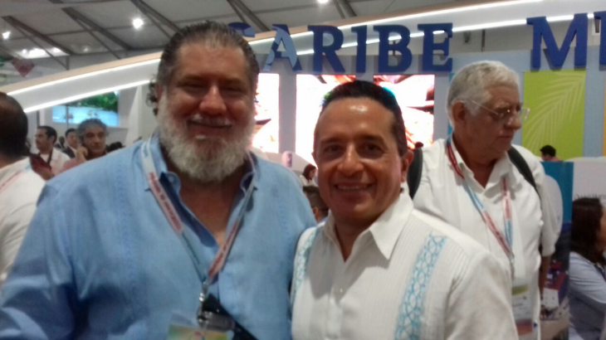
Se participó en el Tianguis Turístico de México celebrado en Mazatlán.
Participación en la Presentación del Guest Assist celebrado en el marco del Tianguis Turístico 2018.
Se participó en la Firma de Convenio de Colaboración SECTUR CDMX y SEDETUR Q. Roo celebrado en el marco del Tianguis Turístico 2018.

Slide 14
MAYO

Slide 15
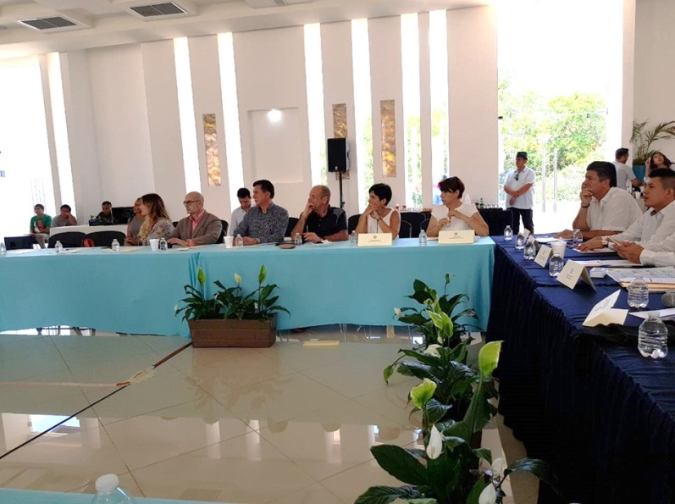
Participación en la reunión de trabajo entre el Gobierno Municipal de Solidaridad y el Cuerpo Consular acreditado en Q. Roo.
Participación en la Reunión que se llevó a cabo con los Candidatos a Presidente Municipal convocada por el CCE.

Slide 16
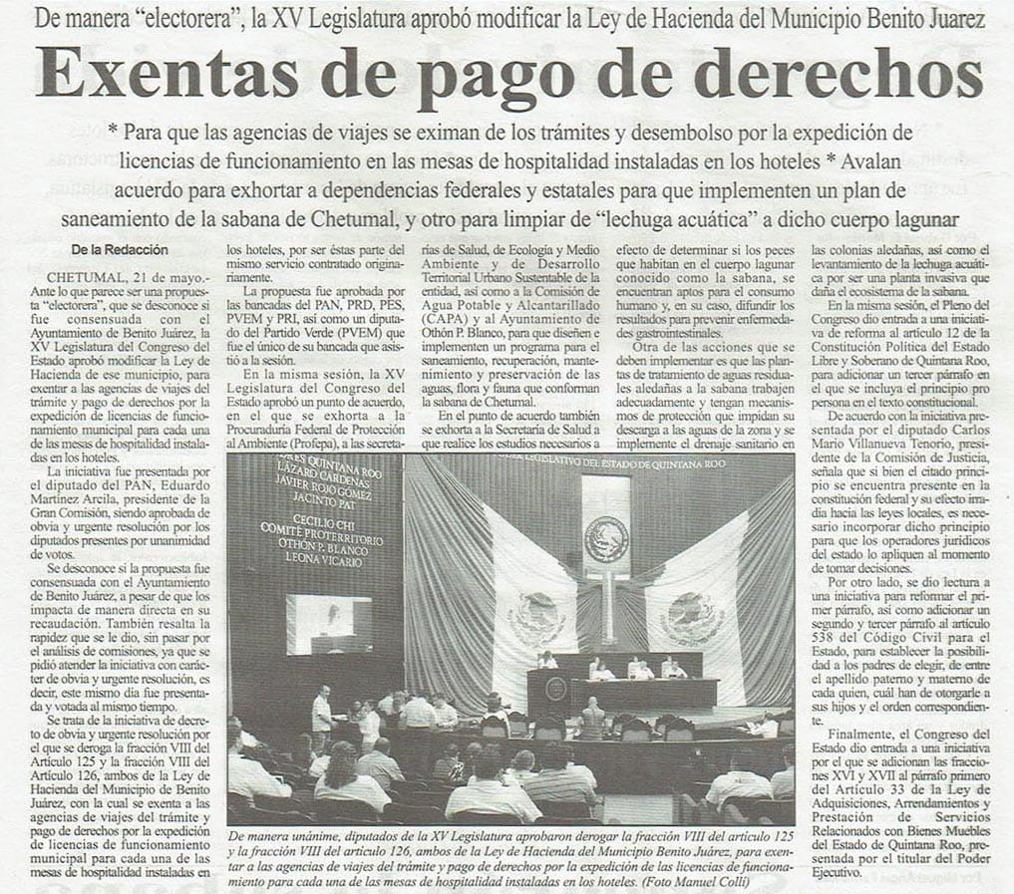
LOGRO DE AMAV
La XV Legislatura del Congreso del Estado de Q. Roo aprobó modificar la Ley de Hacienda del Municipio de Benito Juárez para exentar a las agencias de viajes del trámite y pago de derechos por la expedición de licencia de funcionamiento municipal para cada una de las mesas de hospitalidad. Iniciativa presentada por el Diputado Eduardo Martínez Arcila, Presidente de la Gran Comisión.

Slide 17
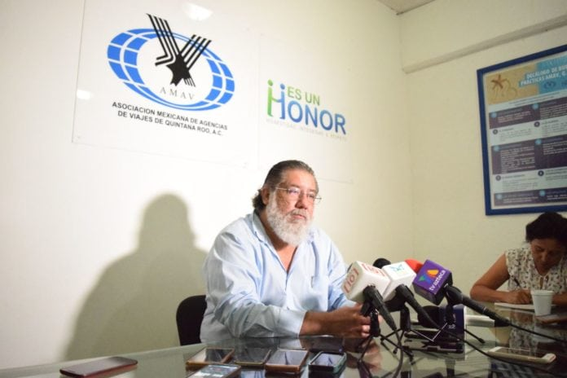
Conferencia de Prensa AMAV sobre la aprobación de la Ley de Movilidad.
Reunión de Trabajo con Guillermo Portella y Pedro Pueyo de Oasis, para los temas de Transporte y Mesas de Hospitalidad.

Slide 18
JUNIO

Slide 19
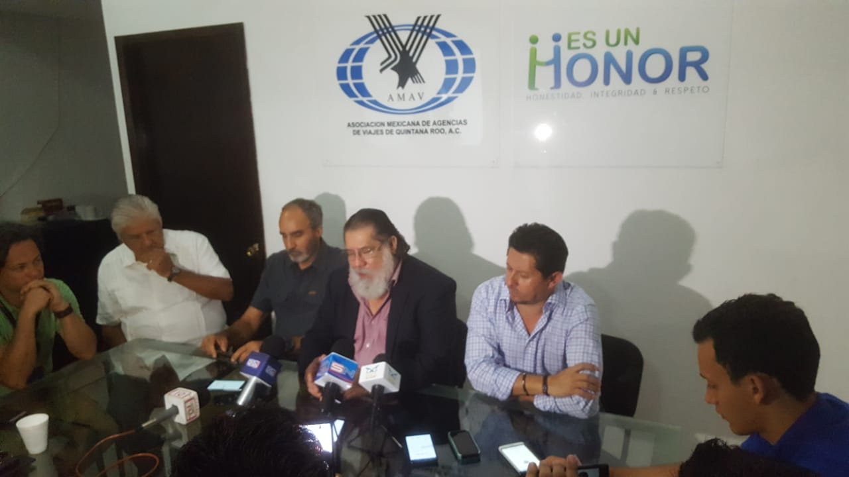
Conferencia de Prensa de La Comisión de Imagen Urbana de Cancún.
Conferencia de los integrantes de la Comisión de Imagen Urbana de Cancún (CIMUC) con el Tema: Sensibilización sobre la importancia de la Imagen Urbana dirigido a Alumnos y Docentes de la Universidad del Caribe.

Slide 20
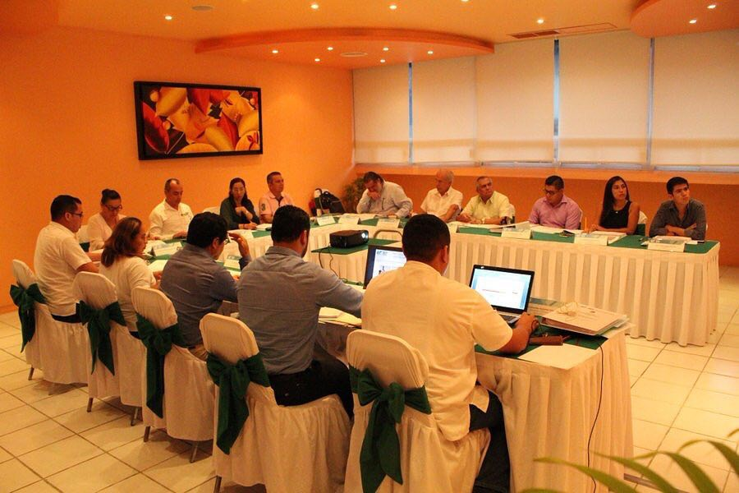
Se participó en la Segunda Sesión Ordinaria del Honorable Consejo Directivo de la Universidad Tecnológica de Cancún.
Reunión de Trabajo con el grupo de Jurídicos de Agencias para discutir la Ley de Movilidad publicada el 14 de Junio en el Periódico Oficial del Estado de Q. Roo.

Slide 21
JULIO

Slide 22
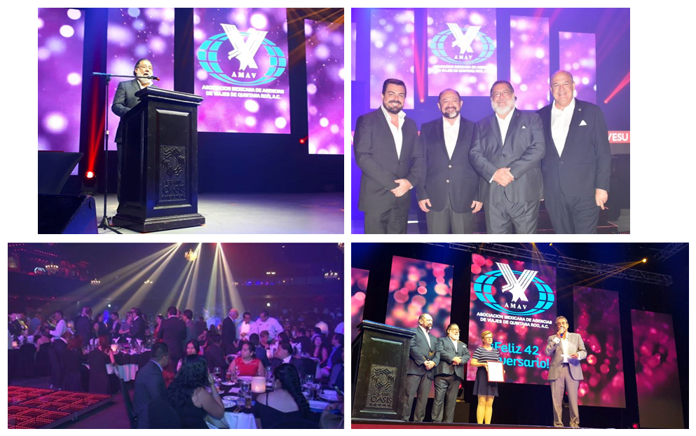
Se llevó a cabo la Gran Fiesta Anual AMAV, con la asistencia de 400 invitados entre agencias de viajes, proveedores, invitados especiales y autoridades.

Slide 23
Participación de Socios AMAV a la presentación de los resultados y acciones del 2018 de Ciudadanos por la Transparencia, celebrado con un desayuno en el Hotel Four Point.
Reunión Consejo Directivo AMAV y Jurídicos de agencias, para el Tema Ley de Movilidad.

Slide 24
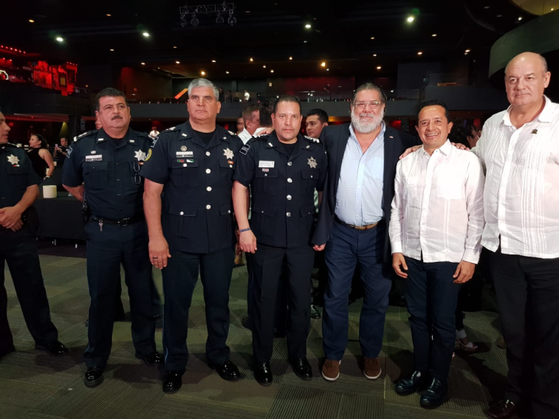
Participación en el Concierto de Gala del "90 Aniversario de la Policía Federal" / Hotel Grand Oasis Cancún.

Slide 25
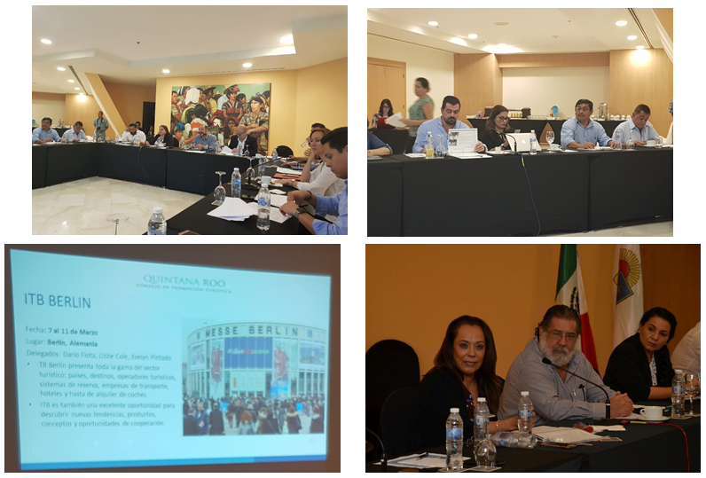
Participación a la Segunda Sesión Ordinaria de la Junta Directiva del Consejo de Promoción Turística de Quintana Roo.

Slide 26
Participación al Taller de Gestión Integral de Manejo de Crisis presentado por la SECTUR (Secretaría de Turismo Federal) y el CPTM (Consejo de Promoción Turística de México). Lugar Hotel Presidente Intercontinental Cancún.

Slide 27
AGOSTO

Slide 28
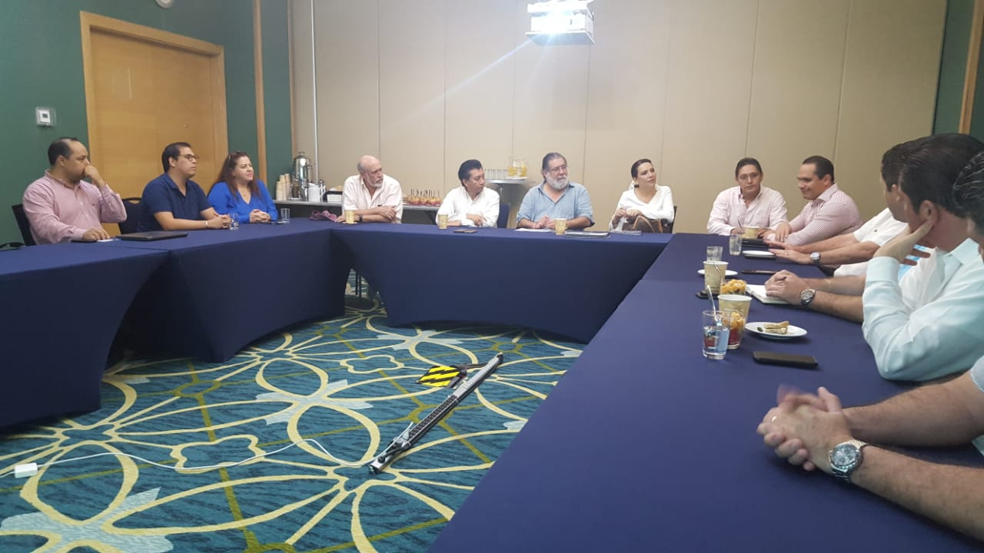
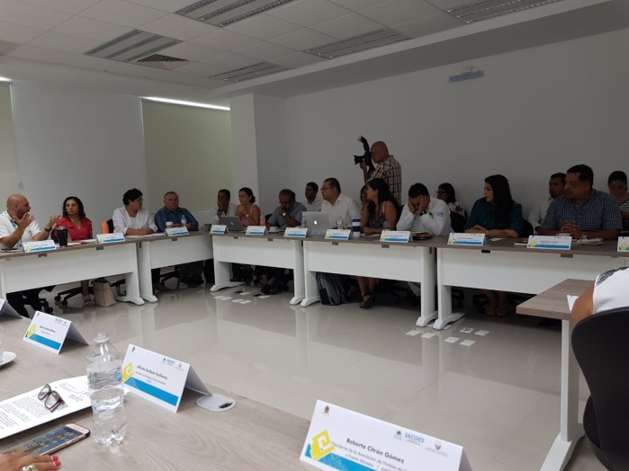
Reunión del Consejo Directivo AMAV y Diputados Federales Electos Adriana Teissier y Jesús Pool Moo, para presentarle la Propuesta de Ley Federal del Autotransporte Turístico.
Participación a la Cuarta Sesión Ordinaria del Observatorio de Compromisos y Políticas Públicas.

Slide 29
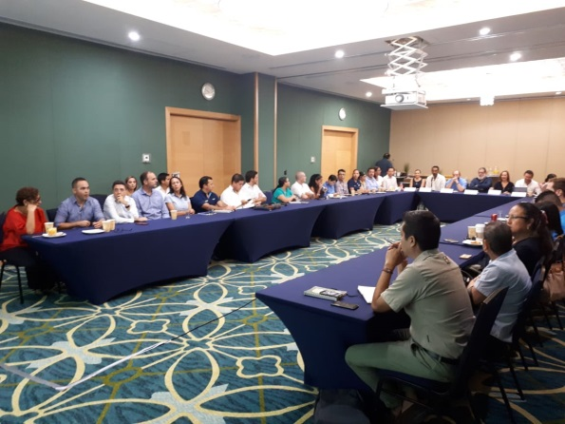
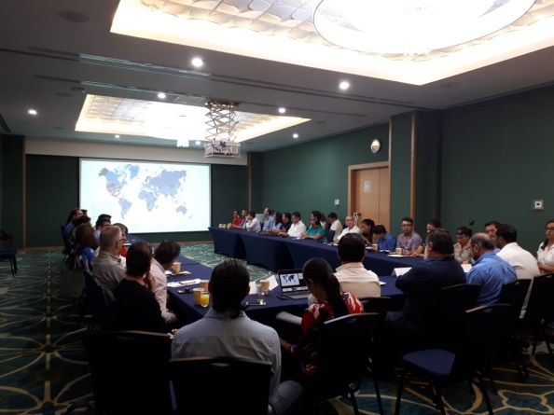
Presentación del CPTQ (Consejo de Promoción Turística de Q. Roo) y su equipo acerca de las actividades del CPTQ, Estrategias de Promoción y Marketing, presupuestos ejercidos y aprobados. Se contó con una participación muy nutrida de Socios AMAV.

Slide 30
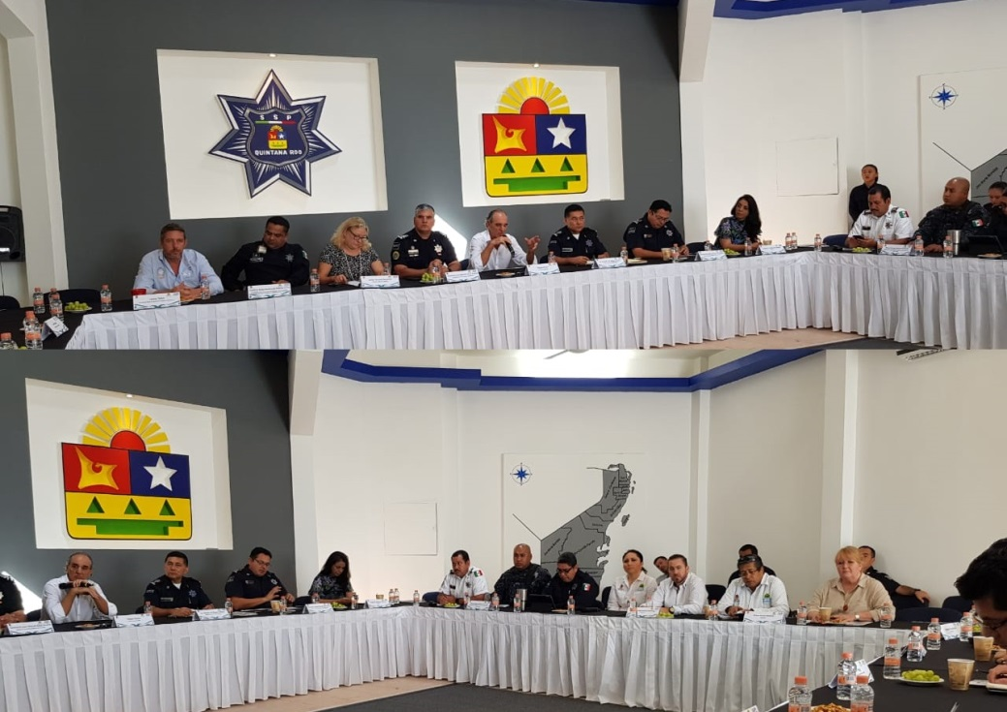
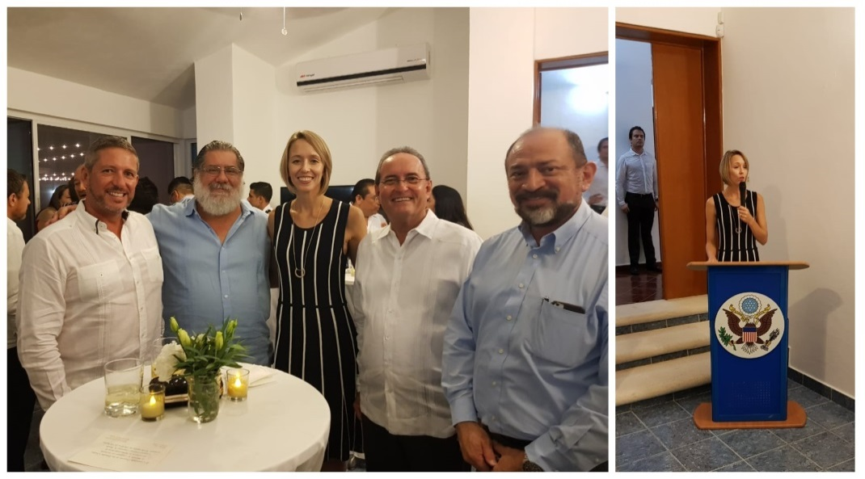
Participación en la reunión de Seguridad, con la asistencia de la Policía Federal, Estatal, Municipal y Cónsules acreditados del Estado.
Se asistió al Coctel de Bienvenida de Courtney Beale, Cónsul General de los Estados Unidos en Mérida.

Slide 31
SEPTIEMBRE

Slide 32
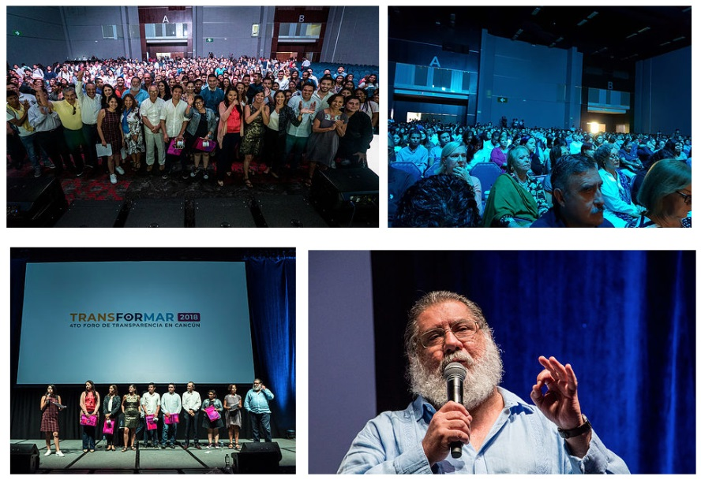
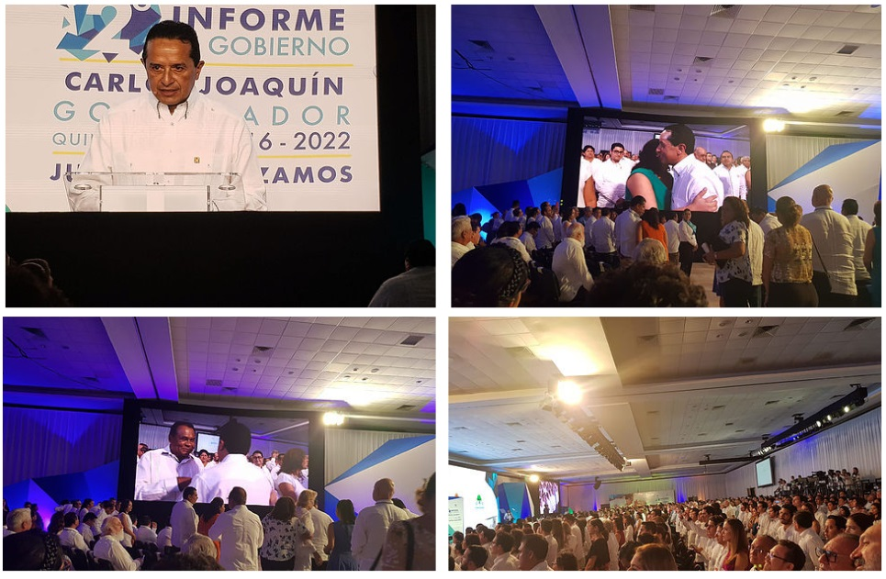
Participación en el evento del 4to. FORO de Transparencia en Cancún TRANSFORMAR 2018 “Sin información no hay transformación”.
Se participó en el Segundo Informe de Gobierno del CP. Carlos Joaquín González, llevado a cabo en la Ciudad de Chetumal.

Slide 33
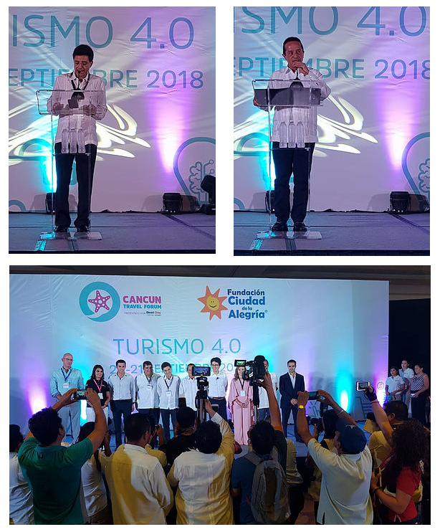
Se asistió a la Inauguración del 2º. Cancún Travel Forum 4.0 de Ciudad de la Alegría celebrado en el Hotel Iberostar Cancún.
Se participó en la Sesión Pública y Solemne de Toma de Protesta de Juan L. Carrillo Soberanis, Presidente Municipal de H. Ayuntamiento Isla Mujeres y de Laura E. Beristain Navarrete, Presidenta Municipal de H. Ayuntamiento de Solidaridad.

Slide 34
OCTUBRE

Slide 35
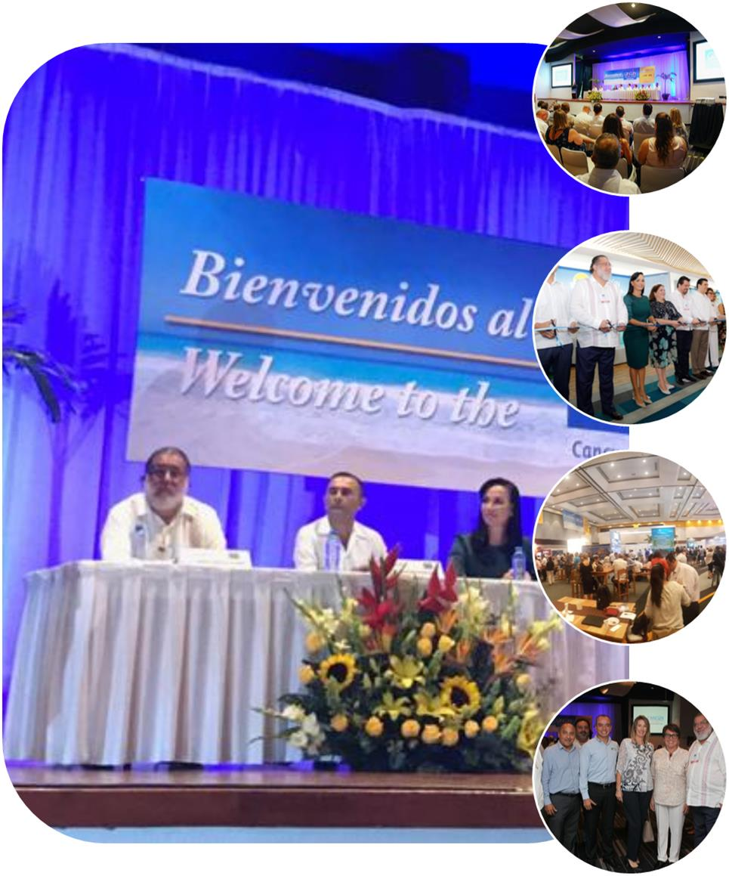
Reunión de trabajo del Consejo Directivo AMAV y Miembros Aliados para buscar acciones concretas para Reposicionar y Dignificar Chichén Itzá.
Participación en la Ceremonia oficial de Inauguración y Corte de Listón del Cancún Travel Mart Mexico Summit 2018.

Slide 36
Reunión con Agencias DMC´s AMAV para analizar el tema de las TIA’S para los Free Lances.
Participación en la Reunión de Trabajo convocado por la Embajada de los Países Bajos en coordinación con la SEDETUR y la Secretaría de Ecología y Medio Ambiente para trabajar sobre la problemática de erosión costera y sargazo a fin de buscar juntos puntos relevantes para desarrollar soluciones sostenibles para hacer frente a dicha problemática.
Participación en la Conferencia de Prensa con la asistencia de los Presidentes de la AHC&PM, CANIRAC, CCE, ACLUVAQ y AMAV, para el tema de la Iniciativa de Ley de Hacienda Municipal de Puerto Morelos.

Slide 37
NOVIEMBRE

Slide 38
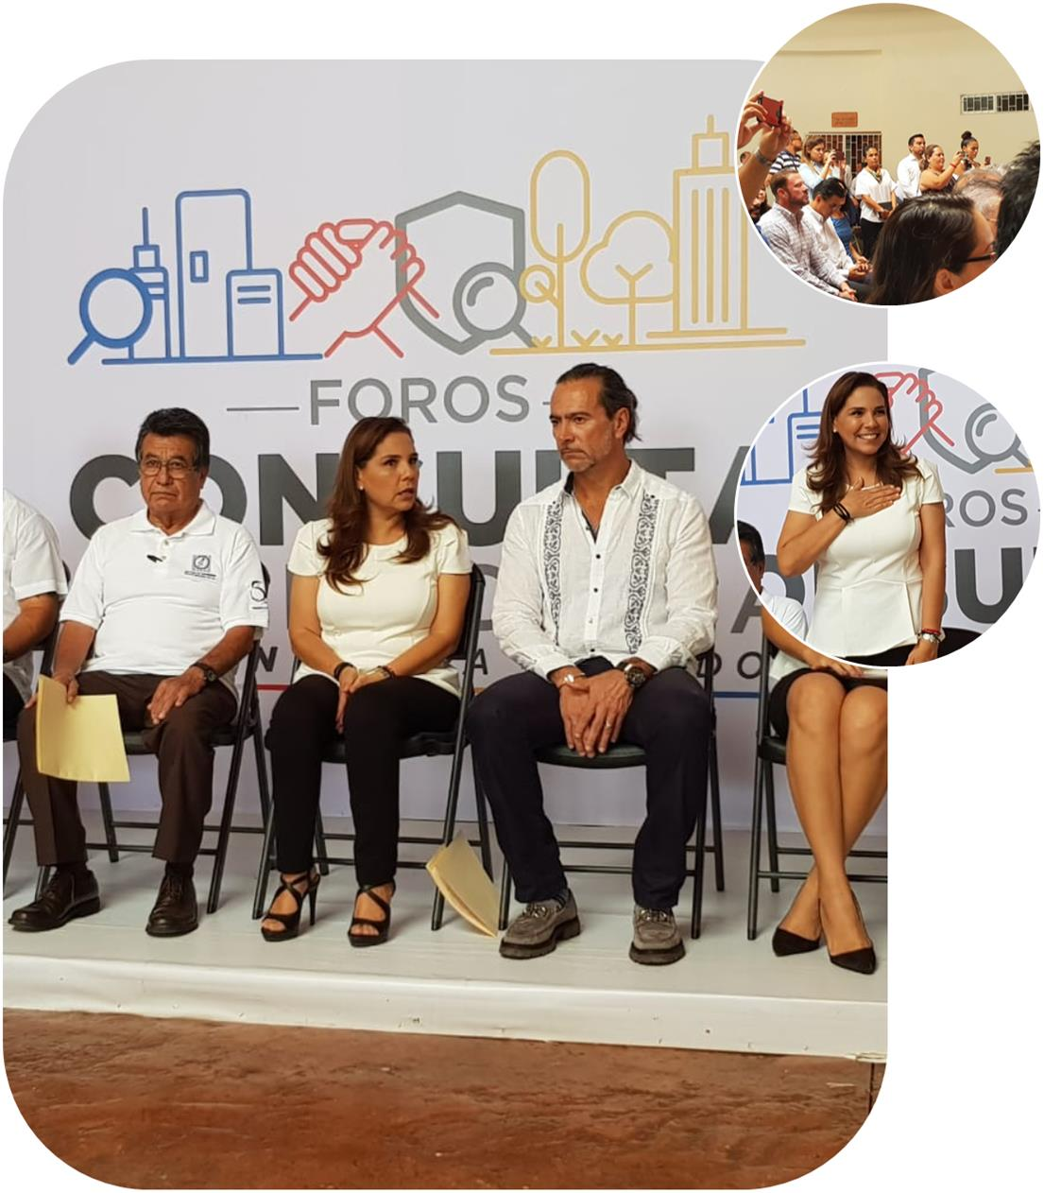
Reunión de acercamiento con el Tesorero Municipal, L.A.E. Marcelo José Guzmán con el propósito de informar cual será el sistema de trabajo de la nueva administración.
Participación en el Foro "Consulta Ciudadana para la Integración del Plan Municipal de Desarrollo 2018-2021" en el tema "DESARROLLO SUSTENTABLE“.

Slide 39
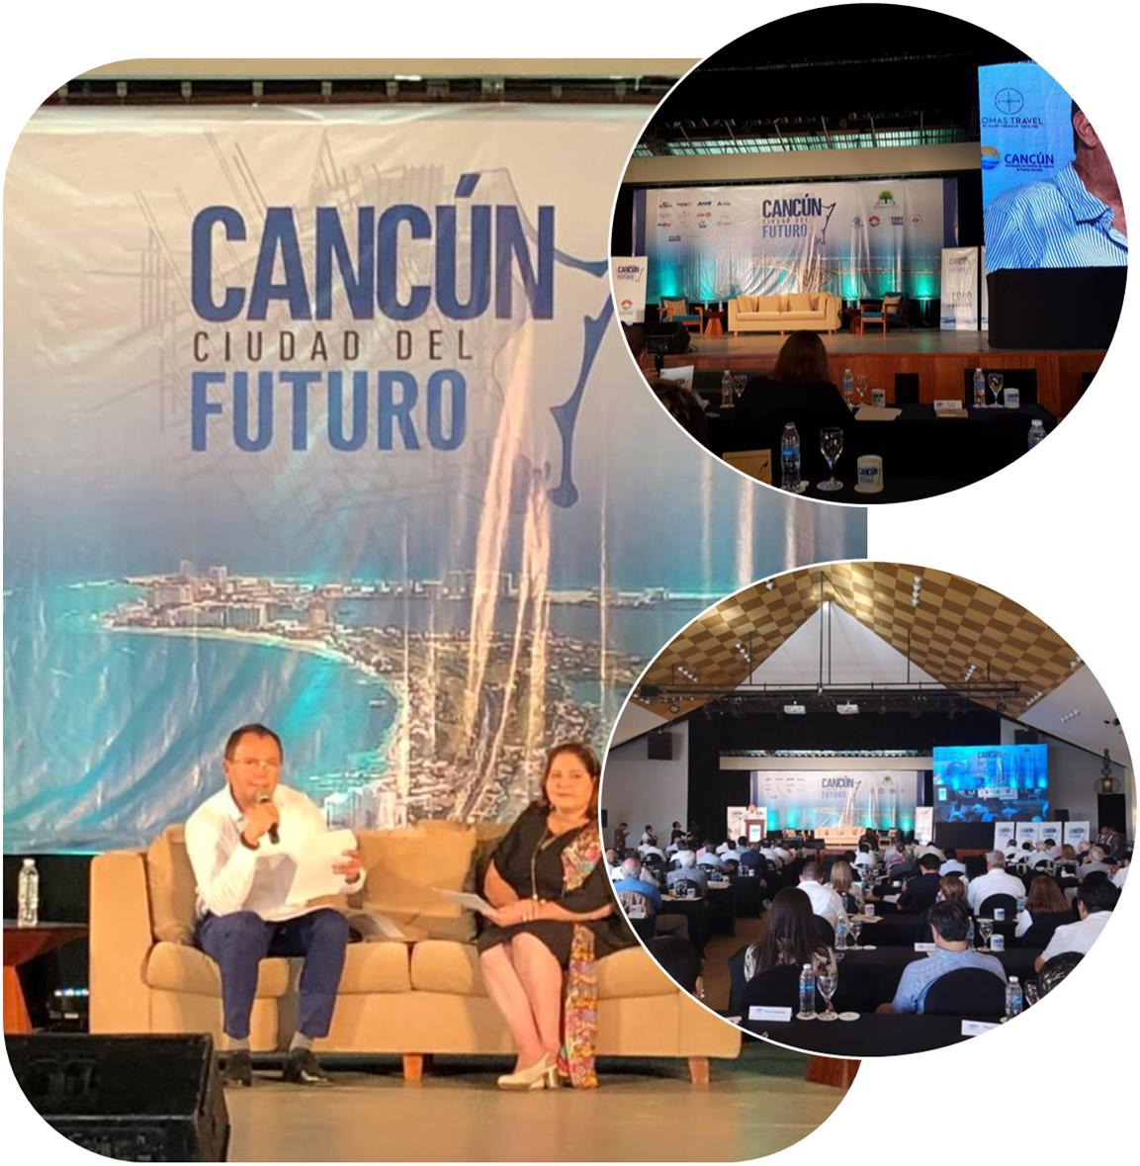
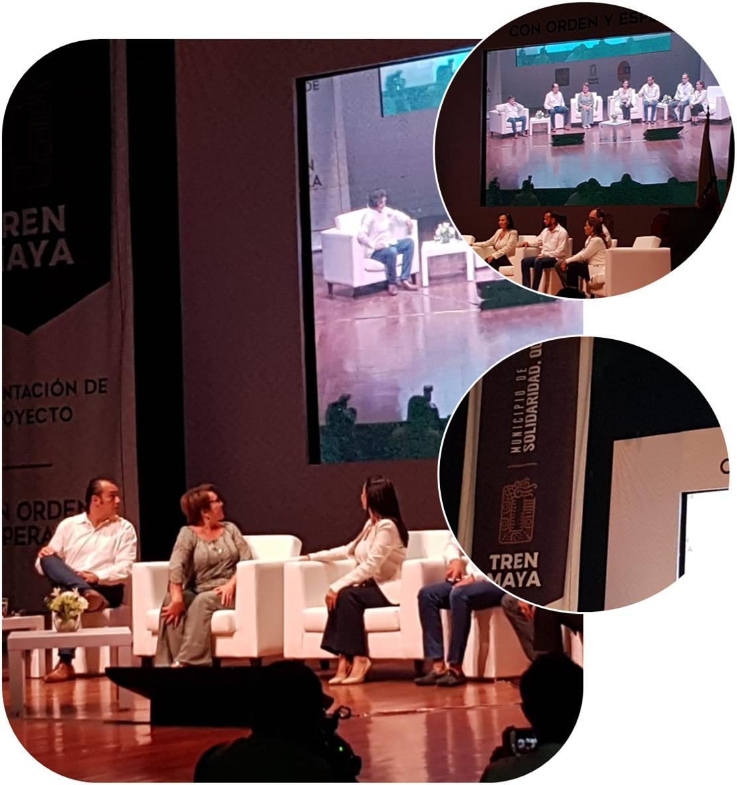
Participación en el Foro CANCUN CIUDAD DEL FUTURO, evento donde participan instancias gubernamentales, organizaciones civiles, universidades y empresas preocupados y ocupados por el futuro de la Ciudad.
Asistencia a la presentación del Proyecto “TREN MAYA” / Teatro de la Ciudad de Playa del Carmen.

Slide 40
DICIEMBRE

Slide 41
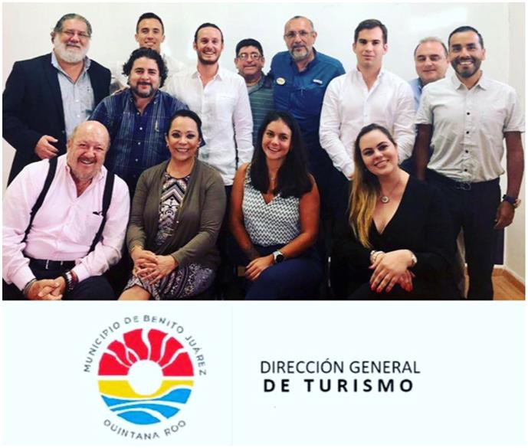
Participación en la “Presentación de los Programas de la Dirección General de Turismo” administración 2018-2021.

Slide 42
Participación en la Tercera Sesión Ordinaria de la Junta Directiva del Consejo de Promoción Turística de Quintana Roo.
Participación en la Sesión Ordinaria de la Comisión Consultiva del Aeropuerto Internacional de Cancún.
Reunión de Trabajo de Fin de Año del Consejo Directivo AMAV.

Slide 43
GRACIAS

